Slide 1
Státní správa a samospráva; soudobá struktura organizace veřejné správy v České republice, organizace státní správy a organizace samosprávy; státní správa
MP313K Úvod do studia veřejné správy
5. přednáška 27. 10. 2016
JUDr. Lukáš Potěšil, Ph.D.

Slide 2
Osnova přednášky a její cíl:
Státní správa a samospráva (členění veřejné správy na státní správu a samosprávu, specifikace a charakteristické rysy státní správy a samosprávy, členění samosprávy na samosprávu územní a samosprávu zájmovou/profesní).
Soudobá struktura organizace veřejné správy v České republice, organizace státní správy a organizace samosprávy (ústavní a zákonné základy).
Státní správa (vláda, ministerstva a jiné ústřední správní úřady; pojem, charakteristika, působnost). Územní správní úřady/územně dekoncentrované orgány státní správy. Nezávislí vykonavatelé veřejné správy a veřejné sbory.
Cíl: cílem této přednášky je přiblížení organizace veřejné správy v ČR, a to při respektování tzv. smíšeného modelu veřejné správy. Tato přednáška poukáže na organizaci veřejné, resp. státní správy v České republice

Slide 3
Co už o veřejné správě víme
Veřejná správa je duálním pojmem
Materiální/funkcionální/dynamické pojetí – (správní) činnost „CO ?“, resp. JAK – jako tzv. dobrá správa,
Formální/organizační/statické pojetí – organizace „KDO ?“, vypovídá o subjektech a vykonavatelích veřejné správy
Soustava (veřejnoprávních) subjektů a vykonavatelů, kteří uskutečňují veřejnou správu (ve veřejném zájmu, správa veřejných záležitostí) a realizují jí v některé ze stanovených forem či daným způsobem

Slide 4
Veřejná správa jako státní správa a samospráva
Veřejná správa je duálním pojmem
Státní správa:
Samospráva:

Slide 5
Státní správa a samospráva
1) Samospráva:
správa části veřejných záležitostí těmi, jichž se bezprostředně týká
subjekt: územní samosprávné celky (obce a kraje) a další/jiné veřejnoprávní korporace (samosprávné komory, vysoké školy)
Vykonavatel: orgány ÚSC, orgány VŘPK
ÚSC jsou VŘPK, mohou mít vlastní majetek a hospodaří podle vlastního rozpočtu. Stát může zasahovat do jejich činnosti vyžaduje-li to ochrana zákona, a jen způsobem stanoveným zákonem.

Slide 6
Státní správa a samospráva
1) Samospráva:
Nezávislost při výkonu samosprávy (vázanost zákony)
samospráva
    územní (ústavně - čl. 8 čl. 99 až 105 Ústavy a mezinárodně – č. 181/1999 Sb. zaručena) a
    zájmová (profesní)
tzv. samostatná působnost územních samosprávných celků a právo na samosprávu;
prozatímní zákon o obecním zřízením 1849 „základem svobodného státu je svobodná obec“,

Slide 7
Státní správa a samospráva
2) Státní správa:
správa záležitostí státu přímo státem, jménem státu a v zájmu státu
Instanční vztahy nadřízenosti a podřízenosti
subjekt: stát
vykonavatel („správní úřad“, dříve orgán státní správy):
  orgány státu (orgány státní správy), tzv. přímí vykonavatelé
  orgány jiných subjektů - zákonem jsou pověřeni k výkonu státní správy (čl. 105 Ústavy „Výkon státní správy lze svěřit orgánům samosprávy jen tehdy, stanoví-li to zákon“) - nepřímí vykonavatelé – tzv. přenesená působnost, např. obecní a krajský úřad; příspěvek na přenesenou působnost (§ 62 zákona o obcích a § 29 zákona o krajích)

Slide 8
Soudobá organizace veřejné správy v ČR
Zákon č. 36/1960 Sb., o územním členění státu (účinný dodnes!), § 1 „Území Republiky československé se dělí na kraje, kraje se dělí na okresy a okresy se dělí na obce a vojenské újezdy.“; okresy a kraje (7) - tzv. superkraje
Organizace ústřední správy – vláda, ministerstva a další ústřední orgány, orgány s celostátní působnosti, NKÚ, ČNB
Organizace regionální správy
Organizace územní/místní správy

Slide 9
Soudobá organizace veřejné správy v ČR
Přímí vykonavatelé státní správy:
Prezident (Bezpečnostní rada státu, ústavní zákon č. 110/1998 Sb.)
Vláda
Ministerstva a jiné ústřední orgány státní správy
Další (neústřední) orgány státní správy s celostátní působností
Dekoncentrované (územní a specializované) orgány státní správy
Veřejné bezpečnostní sbory (PCŘ, HZS, …)
Nepřímí vykonavatelé státní správy:
Orgány ÚSC
FO a orgány PO (na základě delegace a zákonného zmocnění)

Slide 10
Soudobá organizace veřejné správy v ČR
Organizace ústřední správy:
Prezident republiky a vláda (čl. 78 Ústavy a právní předpisy – nařízení vlády, akty řízení – usnesení vlády)
Vláda je vrcholným orgánem státní správy, kolegiální princip, koordinační a kontrolní funkce
Čl. 79 odst. 3 „Ministerstva, jiné správní úřady a orgány územní samosprávy mohou na základě a v mezích zákona vydávat právní předpisy, jsou-li k tomu zákonem zmocněny.“ – vyhlášky a nařízení
Čl. 79 odst. 1 Ústavy „Ministerstva a jiné správní úřady lze zřídit a jejich působnost stanovit pouze zákonem.“
Zákon č. 2/1969 Sb., o zřízení ministerstev a jiných ústředních orgánů státní správy České republiky (tzv. kompetenční zákon)

Slide 11
Soudobá organizace veřejné správy v ČR
§ 1 - v České republice působí tyto ústřední orgány státní správy, v jejichž čele je člen vlády:
1. Ministerstvo financí,
2. Ministerstvo zahraničních věcí,
3. Ministerstvo školství, mládeže a tělovýchovy (Česká školní inspekce),
4. Ministerstvo kultury,
5. Ministerstvo práce a sociálních věcí,
6. Ministerstvo zdravotnictví (Český inspektorát lázní a zřídel, Inspektorát omamných a psychotropních látek)
7. Ministerstvo spravedlnosti,
8. Ministerstvo vnitra,
9. Ministerstvo průmyslu a obchodu (Česká energetická inspekce, Česká obchodní inspekce, Puncovní úřad a Licenční úřad),
10. Ministerstvo pro místní rozvoj (Státní zemědělská a potravinářská inspekce, Státní veterinární správa, Ústřední kontrolní a zkušební ústav zemědělský a Česká plemenářská inspekce),
11. Ministerstvo zemědělství,
12. Ministerstvo obrany,
13. Ministerstvo dopravy,
14. Ministerstvo životního prostředí (Česká inspekce životního prostředí a Český hydrometeorologický ústav)

Slide 12
Soudobá organizace veřejné správy v ČR
§ 2 V České republice působí tyto další ústřední orgány státní správy:
1. Český statistický úřad,
2. Český úřad zeměměřický a katastrální,
3. Český báňský úřad,
4. Úřad průmyslového vlastnictví,
5. Úřad pro ochranu hospodářské soutěže,
6. Správa státních hmotných rezerv,
7. Státní úřad pro jadernou bezpečnost,
8. Národní bezpečnostní úřad,
9. Energetický regulační úřad,
10. Úřad vlády České republiky,
11. Český telekomunikační úřad,
12. Úřad pro ochranu osobních údajů,
13. Rada pro rozhlasové a televizní vysílání,
14. Úřad pro dohled nad hospodařením politických stran a politických hnutí,
15. Úřad pro přístup k dopravní infrastruktuře.

Slide 13
Soudobá organizace veřejné správy v ČR
Zákon č. 2/1969 Sb., o zřízení ministerstev a jiných ústředních orgánů státní správy České republiky
Ústřední orgány státní správy x ústřední správní úřady
§ 1 ÚOSS v jejichž čele je člen vlády a jsou ministerstvy
§ 2 ÚOSS v jejichž čele není člen vlády, některé z nich mají být nezávislé; povaha výčtu? (usnesení ÚS ze dne 30. 11. 2010, sp. zn. Pl. ÚS 52/04, ÚOSS je i ten, kdo naplňuje znaky, ale výslovně takto označen není: výkon státní správy, která představuje část náplně tohoto úřadu; působnost správního úřadu je celostátní, přičemž není podřízen jinému ústřednímu správnímu úřadu. ) – novelizováno

Slide 14
Soudobá organizace veřejné správy v ČR
Zákon č. 2/1969 Sb., o zřízení ministerstev a jiných ústředních orgánů státní správy České republiky
zkoumají společenskou problematiku v okruhu své působnosti, analyzují a činí opatření k řešení aktuálních otázek. Zpracovávají koncepce rozvoje svěřených odvětví a řešení stěžejních otázek, o návrzích informují veřejnost.
předkládají podklady potřebné pro sestavení návrhů státních rozpočtů
zaujímají stanovisko k návrhům, které předkládají jiná ministerstva
pečují o náležitou právní úpravu; připravují návrhy zákonů a jiných právních předpisů týkajících se věcí, které patří do jejich působnosti, dbají o zachovávání zákonnosti
navzájem si vyměňují potřebné informace a podklady. Nižší orgány státní správy jim podávají zprávy a sdělují údaje, které si příslušná ministerstva vyžadují v rozsahu nezbytně nutném pro plnění svých úkolů.
Pomocná funkce Úřadu vlády
poradní orgán: Legislativní rada a Rada hospodářské a sociální dohody

Slide 15
Soudobá organizace veřejné správy v ČR
Správní úřady s celostátní působností
Např.: Národní památkový ústav, Česká správa sociálního zabezpečení, Úřad práce, Státní úřad inspekce práce, Úřad pro civilní letectví, Generální finanční ředitelství, Specializovaný finanční úřad, Úřad pro mezinárodněprávní ochranu dětí, Státní ústav pro kontrolu léčiv, Národní akreditační úřad, …
Státní fondy

Slide 16
Soudobá organizace veřejné správy v ČR
Územně dekoncentrované (specializované) orgány státní správy (tzv. dekoncentráty)
Princip územní (kraje, okresy, jiné správní obvody) a věcný (specializace)
Finanční úřady, krajské hygienické stanice, krajská vojenská velitelství, okresní správy sociálního zabezpečení, obvodní báňské úřady, katastrální úřady, inspektoráty ČOI/ČIŽP/SZPI, …

Slide 17
Regionální a územní správa, vývoj v letech 1960 - 1990

Slide 18
Reforma veřejné správy
obnovení obecní samosprávy, zrušení národních výborů a jejich nahrazení na okresní úrovni okresními úřady, na krajské úrovni zrušeny bez náhrady (kraje jako obvody pro státní správu zachovány), ústavní zákon č. 347/1997 Sb. o zřízení VÚSC, 14 krajů pro samosprávu, zákon č. 128/2000 Sb., o obcích a č. 129/2000 Sb. o krajích (obce a kraje)
okresní úřady - představovaly územní úřady státu soustředěné v zásadě pouze na výkon státní správy, které bylo lze označit jako územní orgány státní správy se všeobecnou působností.
Působení souběžně s okresními úřady zvláštní (dekoncentrované) a specializované orgány státní správy.
zřízení Ústavou předvídaných vyšších územně samosprávných celků – krajů - ústavní zákon č. 347/1997 Sb., faktickou činnost kraje zahájily po prvních volbách do jejich zastupitelstev

Slide 19
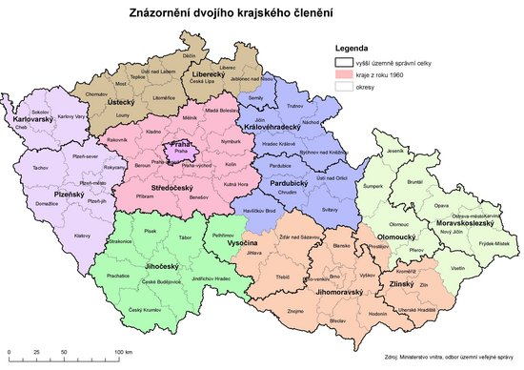
Krajské uspořádání

Slide 20
Reforma veřejné správy
ukončení činnosti okresních úřadů k 31. 12. 2002, (územní státní správa se všeobecnou působností) přenos jejich agendy na krajské úřady a obecní úřady (dělení obecních úřadů na 3 kategorie toliko pro výkon státní správy v přenesené působnosti – 1. „běžný“ obecní úřad, 2. „pověřený“ obecní úřad a 3. obecní úřad s rozšířenou působností)
Zákon č. 314/2002 Sb. o stanovení obcí s pověřeným obecním úřadem a stanovení obcí s rozšířenou působností
Správní obvod obce
Správní obvod obce s pověřeným obecním úřadem (zahrnuje správní obvody běžných obcí) 388x
Správní obvod obce s rozšířenou působností (zahrnuje správní obvody obcí s pověřeným úřadem) 205x

Slide 21
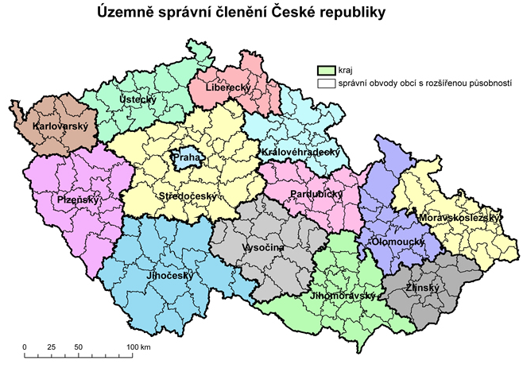
Správní obvody krajů a obecních úřadů s rozšířenou působností

Slide 22
Správní obvody krajů a obecních úřadů s rozšířenou působností

Slide 23
Prameny ke studiu (opakování):
Veřejná správa v České republice v roce 2015 (www.mvcr.cz, dostupné v ISu)
Hendrych, D. Správní věda, 3. vydání, C. H. Beck, 2009, s. 134 - 159
Průcha, P. Správní právo. Obecná část. 7. vydání. Brno : MU, 2007, s. 166 – 200
Sládeček, V. Obecné správní právo. 3. vydání. Praha: WoltersKluwer, 2013, s. 250 - 309

